Slide 1
Tilgivelse - et centralt begreb i kristendommen

Slide 2
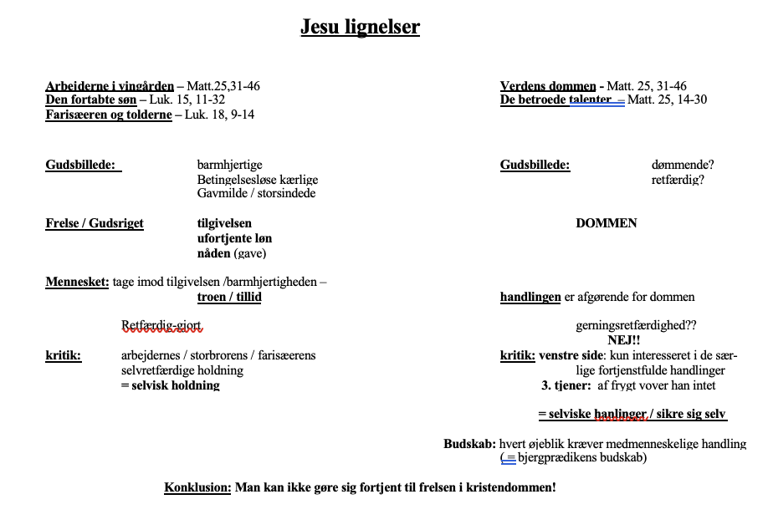
Forkyndelsen i Jesu lignelser

Slide 3
Tilgivelse
Hvad er tilgivelse?
Tilgivelse en vigtig del af den menneskelige eksistens?
Kan man tilgive alt?

Slide 4
Øvelse: Hvad kan du tilgive?
Lav en prioriteret rækkefølge over hvad du kan tilgive (læg hvad du let kan tilgive øverst, svært ved nederst)
Er der ting du ikke kan tilgive?

Slide 5
Jesu død og opstandelse
- Den guddommelige tilgivelse

Slide 6
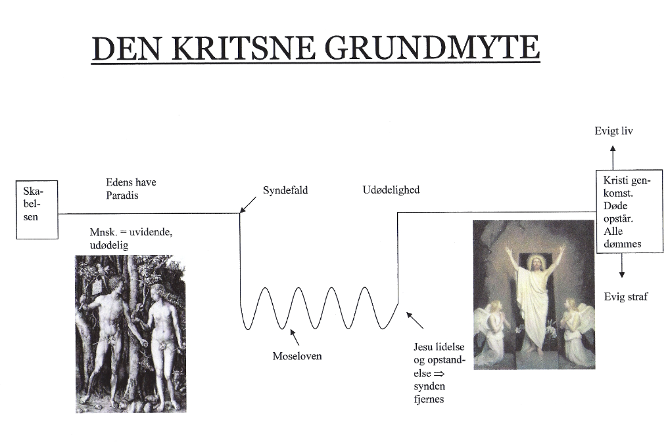
Jesu død på korset – centralt i kristendommen

Slide 7
Jesu død på korset – centralt i kristendommen
Kristendommens tolkning:
Løsningsmyten:
Jesus tog menneskets synd på sig ved sin død
offerdød
Fjerne menneskets synd
Genoprette forholdet til Gud
Syndefaldet: synden – Jesu død: synden ophæves

Slide 8
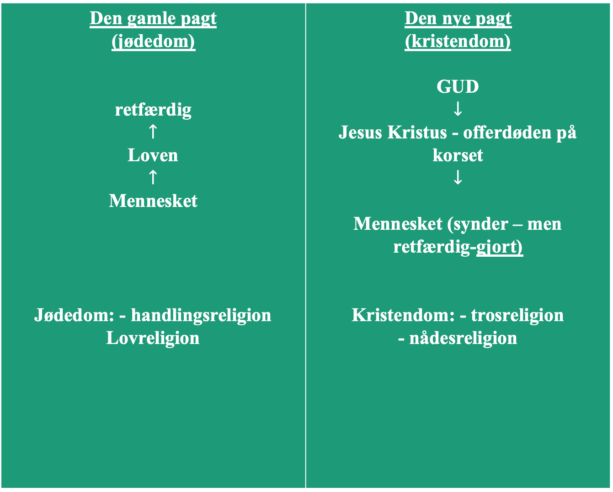
Jesu død på korset – centralt i kristendommen
Kristendommens tolkning:
Den gamle pagt (jødedom) retfærdig $$↑$$ Loven $$↑$$ Mennesket Jødedom: - handlingsreligion Lovreligion | Den nye pagt (kristendom) GUD $$↓$$ Jesus Kristus - offerdøden på korset $$↓$$ Mennesket (synder – men retfærdig-gjort) Kristendom: - trosreligion - nådesreligion

Slide 9
Korsets symbolik:
Korsfæstelsen Smerte og lidelse DØD Fortvivlelse Mørke Afmagt ydmygelse | Opstandelse Glæde NYT LIV Tro / håb Morgensol Sejr ophøjelse

Slide 10
Jesu død og opstandelse
Tekst og billedanalyse

Slide 11
Øvelse: Jesu død og opstandelse – tekst og billed-analyse
Se link i lectio til Google Drev

